Slide 1
Федор Михайлович Достоевский «Белые ночи»
Тип петербургского мечтателя.
Тема одиночества человека
в страшном мире ночей.

Slide 2
ЦЕЛЬ:
выяснить нравственно-философскую проблематику повести и её связь с сегодняшним днём через особенности изображения образа мечтателя

Slide 3
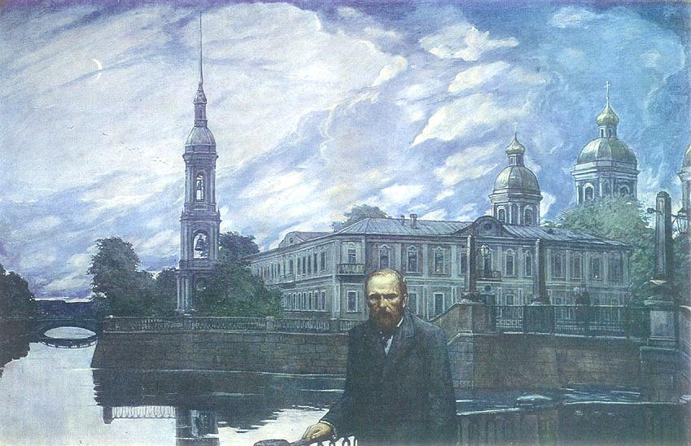
Человек есть тайна. Её надо разгадать, и ежели будешь
разгадывать всю жизнь, то не говори, что потерял время;
я занимаюсь этой тайной, ибо хочу быть человеком.
Ф.М. Достоевский

Slide 4
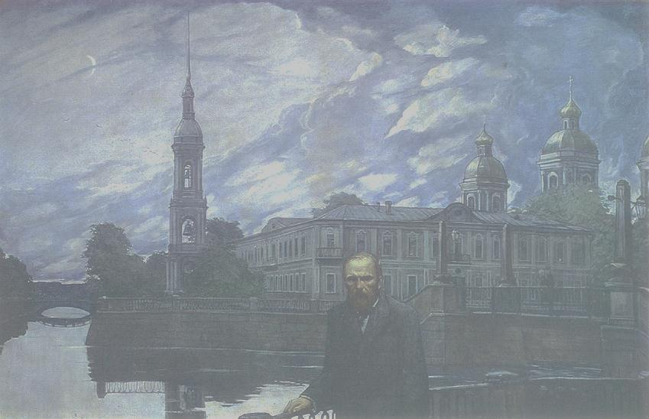
Блиц-опрос
Назовите фамилию автора, строки которого были использованы Достоевским в качестве эпиграфа?
Тургенев
Сколько слов содержит полное название данного произведения?
семь
Как звали главную героиню повести “Белые ночи”?
Настенька
Сколько ночей было в произведении “Белые ночи”?
четыре
Как называется город, в котором происходят описанные героем события?
Петербург

Slide 5
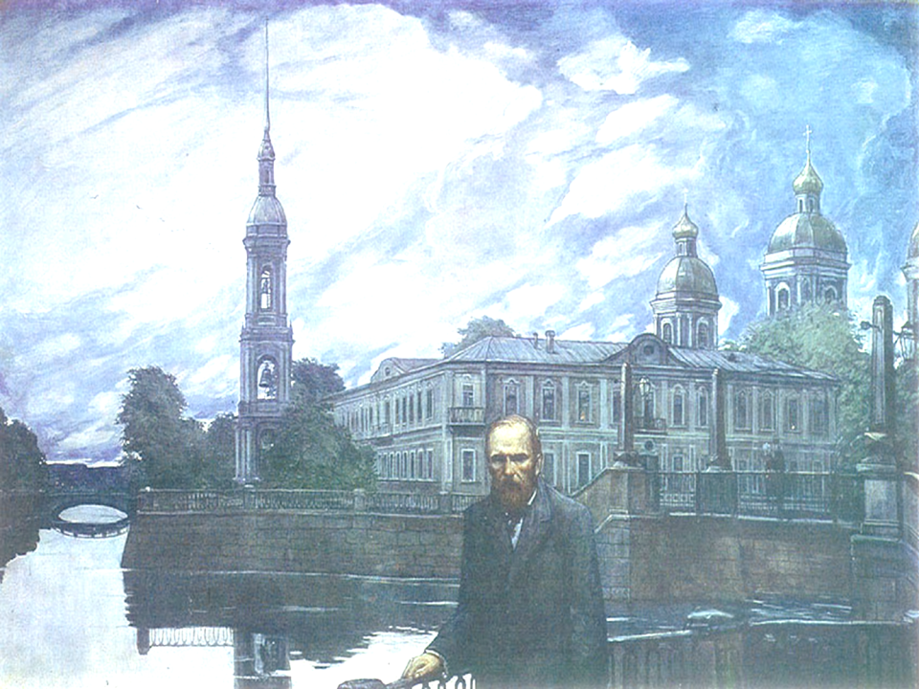
«Белые ночи»
Впервые опубликовано в журнале "Отечественные записки" (1848. N 12)
с подписью: Ф. Достоевский и с посвящением другу молодости Достоевского поэту
А. Н. Плещееву.

Slide 6
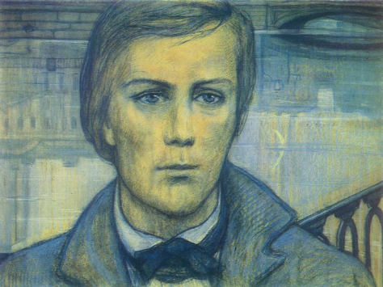
Ночь первая.
В какой обстановке разворачивается сюжет произведения?
Какие события изображены на страницах повести?
Как чувствует себя герой в Петербурге?
Какая обстановка его окружала?
При каких обстоятельствах произошла встреча его с Настенькой?
Как повел себя герой и почему?

Slide 7
«Сентиментальный роман»
Роман¹ – повествовательное произведение со сложным сюжетом и многими героями, большая форма эпической прозы.
Роман² – любовные отношения между мужчиной и женщиной.
По словарю Ожегова С.И.
В каком значении употреблено в этом подзаголовке слово “роман”?

Slide 8
«Сентиментальный роман»
СЕНТИМЕНТАЛИЗМ:
1)Литературное направление (в России в конце 18 и начале 19 вв.), отличавшееся излишней чувствительностью и идеализированным изображением людей, их переживаний, жизненной обстановки и природы;
2) Сентиментальное (во втором значении) отношение к чему-нибудь (книжн.)
Что означает прибавка “сентиментальный”?

Slide 9
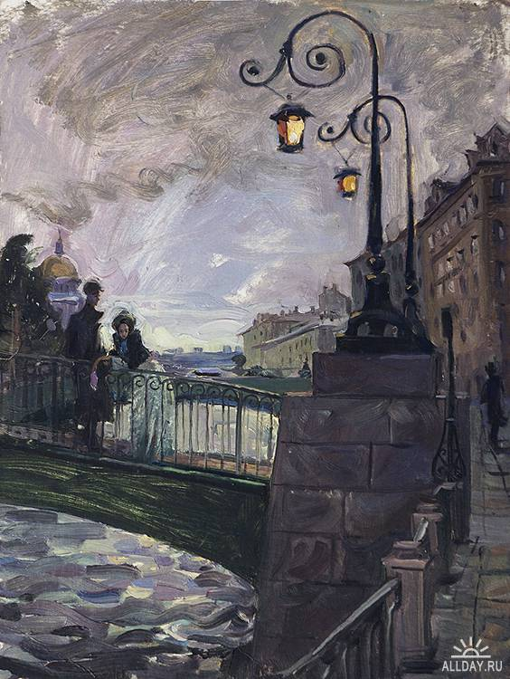
Как характеризует героя его диалог
с Настенькой?

Slide 10
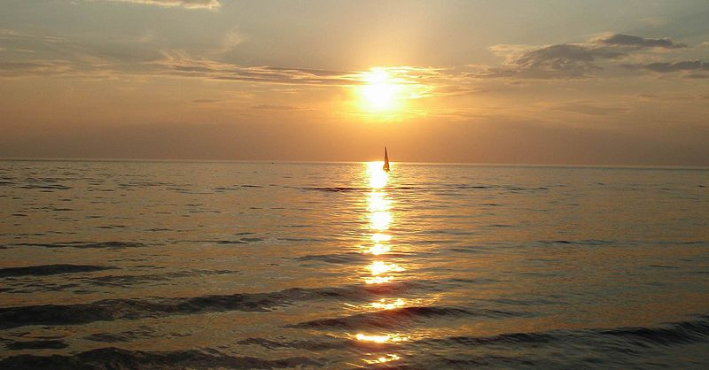
Ночь вторая
Кто такой, в представлении главного героя, мечтатель?

Slide 11
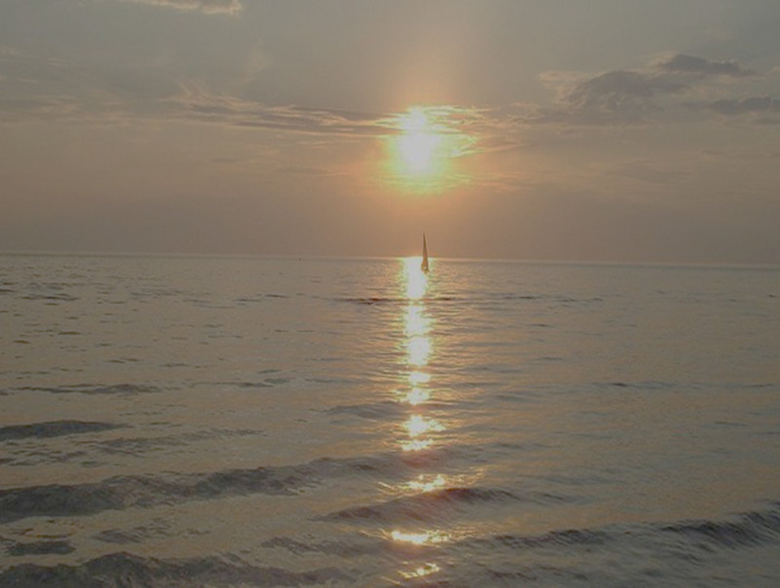
Словарь:
Мечта – мечтательность – мечтатель
Мечтать что, или о чем, играть воображением, предаваться игре мыслей, воображать, думать, представлять себе то, чего нет в настоящем; задумываться приятно, думать о несбыточном.
Мечта вообще всякая картина воображения и игра мысли; пустая, несбыточная выдумка; призрак, видение, мара.
Мечтатель -охотник мечтать, задумываться или играть воображением; кто сам о себе высокого мнения.
Толковый словарь В.Даля

Slide 12
Проблемный вопрос
Надо ли человеку иметь мечту?
Нужно ли человеку мечтать?
Быть мечтателем это хорошо?
Какие человеческие качества утверждаются в повести Ф.М. Достоевского “Белые ночи” как “прекрасные и святые”?

Slide 13
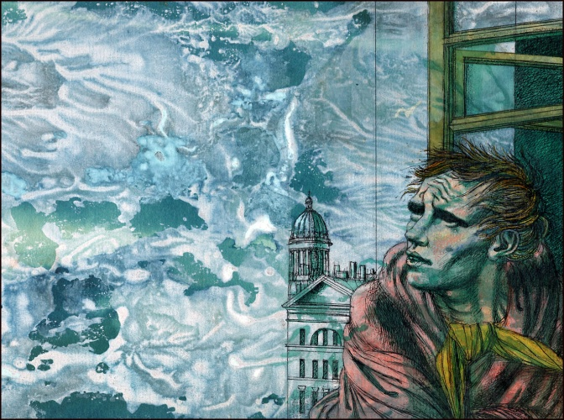
Как герой объясняет, почему он не занимается делами?
Как он оценивает такую жизнь?

Slide 14
Есть такая гармонии в жизни мечтателя? В чем кроется причина дисгармонии?
Оцените богатство речи героя. Как этот монолог его характеризует?

Slide 15
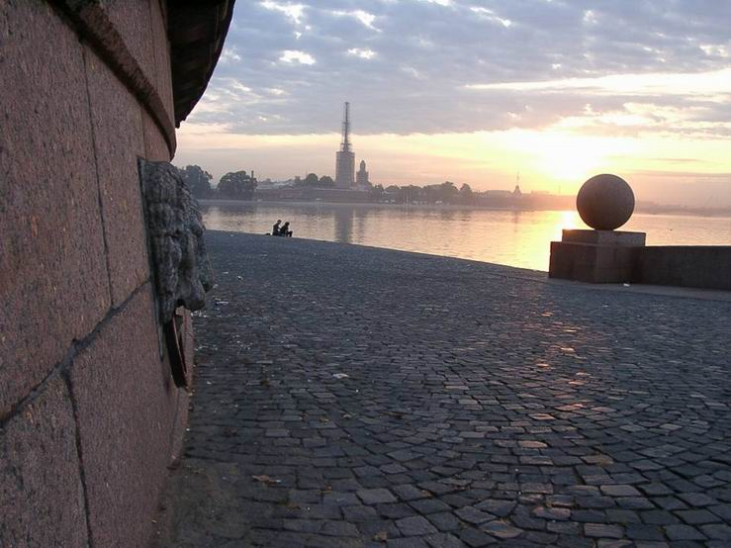
Ночь третья
Почему герой так легко увлекся Настенькой?
Легко ли понять, что думает автор по поводу переживаний своего героя?

Slide 16
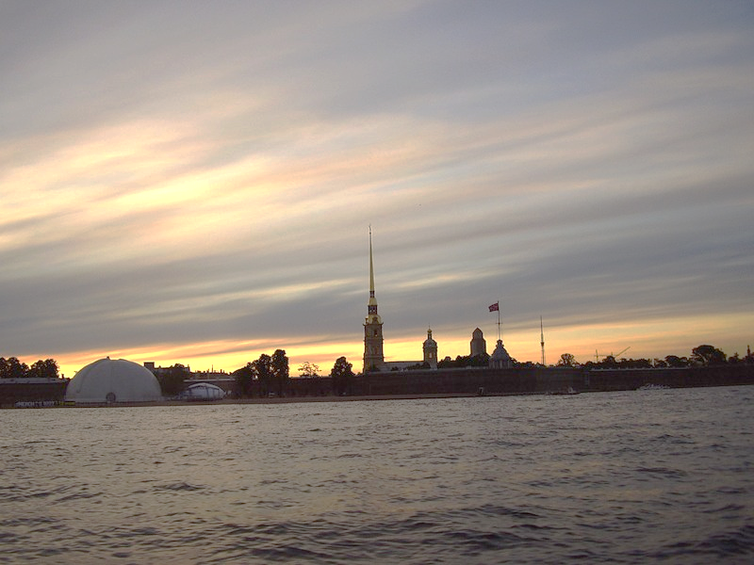
Ночь четвертая
Почему герой решает связать свою судьбу с Настенькой?

Slide 17
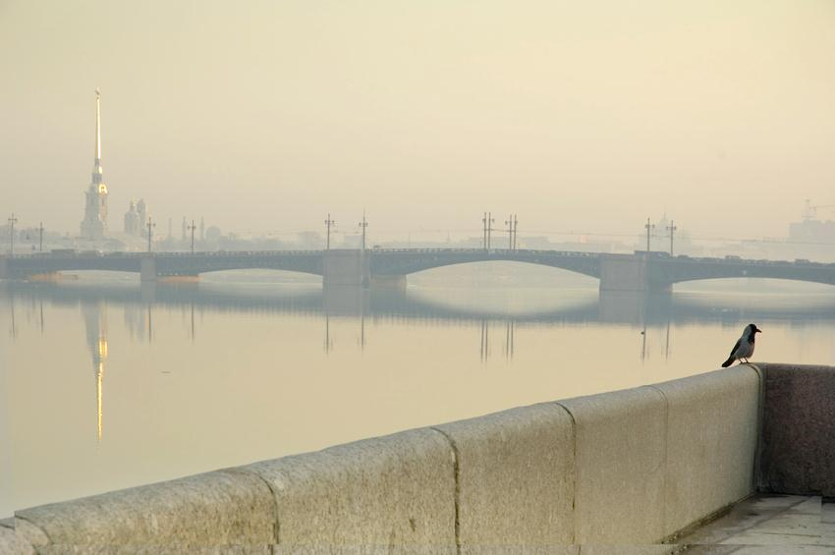
Утро
Почему время (как элемент хронотопа, его категория) указано Достоевским точно? В чём смысл этого?
(Мечтатель говорит, что он даже справляет годовщину своих особенных воспоминаний)
Обратим внимание на особенности композиции романа: всё действие романа происходит ночью. В нём нет даже привычного деления на главы, есть ночи: “Ночь первая”, “Ночь вторая”… Всего четыре ночи. Как вы думаете, с чем это связано?
(Потому что каждая ночь – это событие, связанное с нею. Возникает контраст дня и ночи. Ночь “лучше дня”.)
Пока не наступила развязка, в романе разлито какое-то всевластие ночи. С образом “ночи” связан более или менее устойчивый круг значений. Ночь – пора мечтаний, сокровенной жизни духа, подъёма чувств. Ночь – поэзия. А день– проза. А тут ведь ещё не просто ночи, а белые. О чём говорит нам этот эпитет?
(В нём есть прежде всего колорит места, то есть характерная примета северной столицы. С другой стороны, в таких ночах есть что-то ненастоящее, фантастическое”.Мечтатель говорит: “Вчера было наше третье свидание, наша третья белая ночь” Чем были для него эти ночи? Свидание – любовь – белая ночь)

Slide 18
Утро
Как герой воспринимает разрыв своих отношений с Настенькой? Почему? Счастлив или несчастлив герой?
У истории любви Мечтателя к Настеньке печальный конец. Однако само произведение завершается на иной ноте. Прочитайте текст со слов: “Но чтобы я помнил обиду мою, Настенька!” и до конца. Какой мотив начинает отчётливо звучать в этих строках?

Slide 19
Петербург Достоевского (ночь первая, первый абзац)
Найдите слова и словосочетания, характеризующие душевное состояние героя.
Проанализируйте построение предложений. Чего добивается таким образом автор?
Какие детали помогают понять жизнь города?
Докажите, что Достоевский противопоставляет жизнь природы жизни города. Какой основной контраст петербургской жизни изображён в повести? Почему бесконечно одинок герой повести?

Slide 20
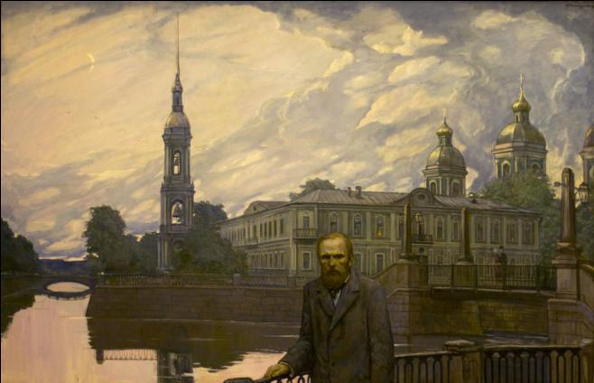
Вывод.
Какие человеческие качества утверждаются в повести Ф.М. Достоевского “Белые ночи” как “прекрасные и святые”?

